Slide 1
Портфолио
педагога дополнительного образования

Slide 2
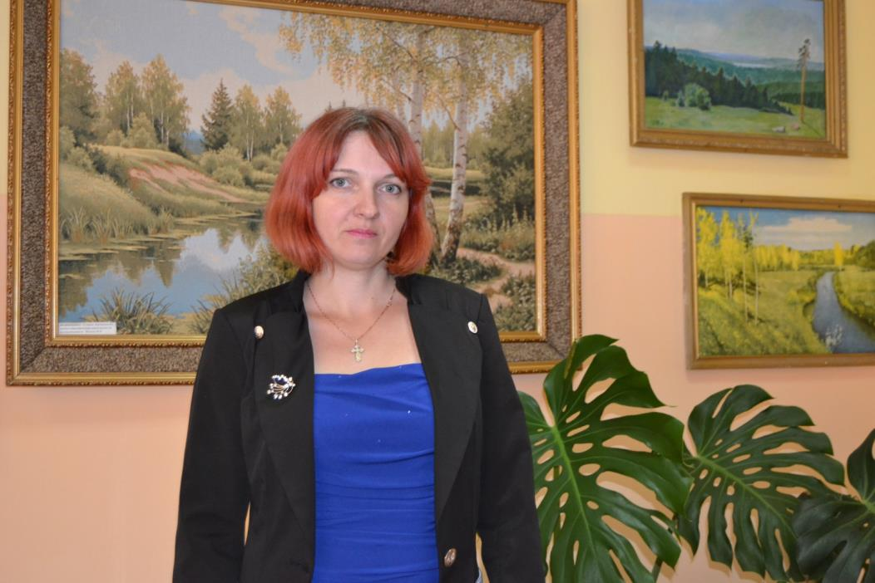
Кильдеева Оксана
Евгеньевна
18.11.1982 г.р

Slide 3
Место работы: МБУ ДО «Дом творчества»
Занимаемая должность: педагог дополнительного образования
Стаж педагогической работы: 11 лет, в данной должности: 1 год, в данной организации: 1 год
Образование (уровень, год окончания ОО): высшее, МГПИ им. М. Е. Евсевьева, учитель русского языка и литературы, 2007 г.

Slide 4
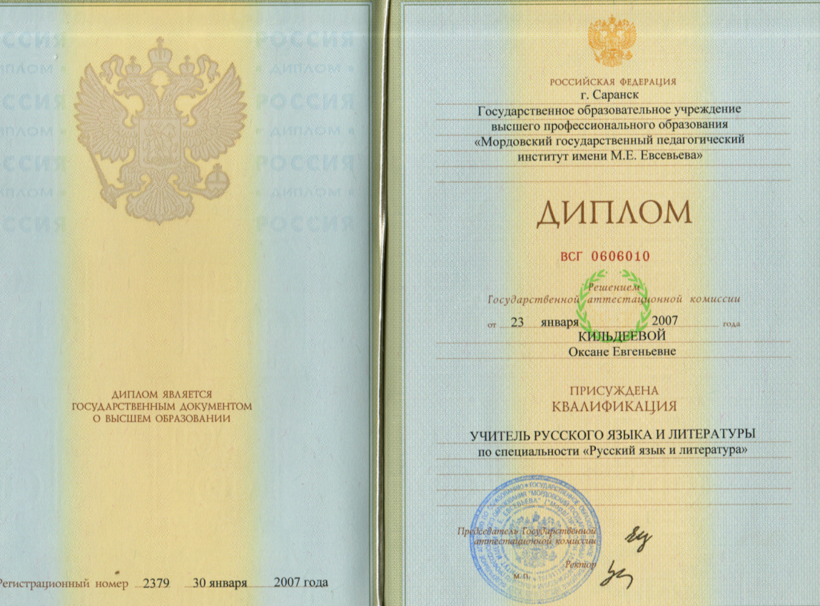
Диплом об образовании

Slide 5
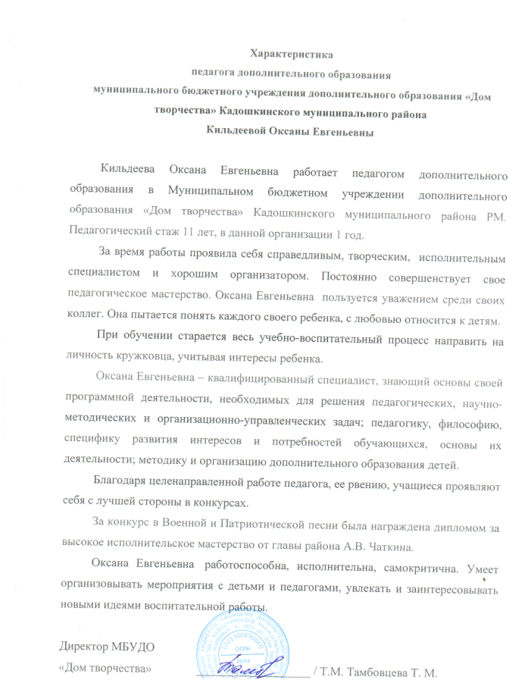
Характеристика педагога дополнительного образования
МБУ ДО «Дом творчества»

Slide 6
Представление собственного инновационного педагогического опыта
Сайт:
http://ddt-kadoshkino.a2b2.ru/sveden/employees/6657.html

Slide 7
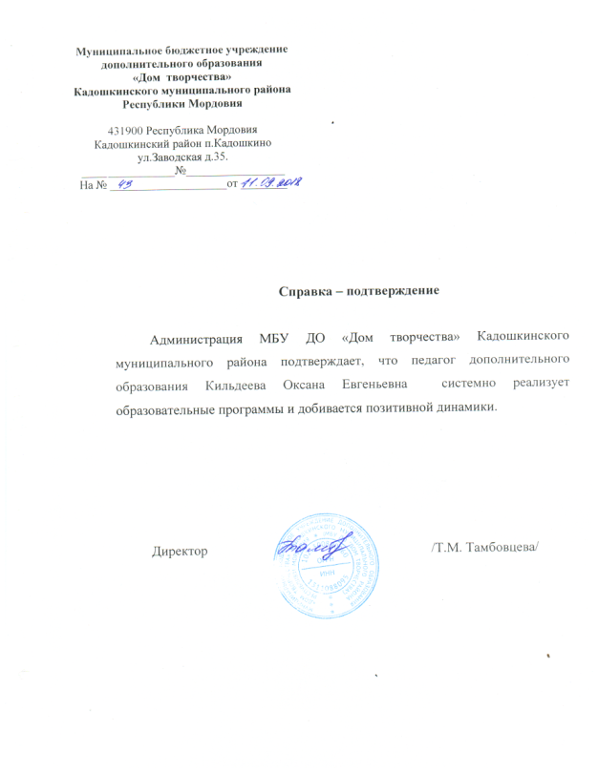
1. Реализация образовательных программ
В педагогической деятельности реализую образовательные программы и добиваюсь позитивной динамики

Slide 8
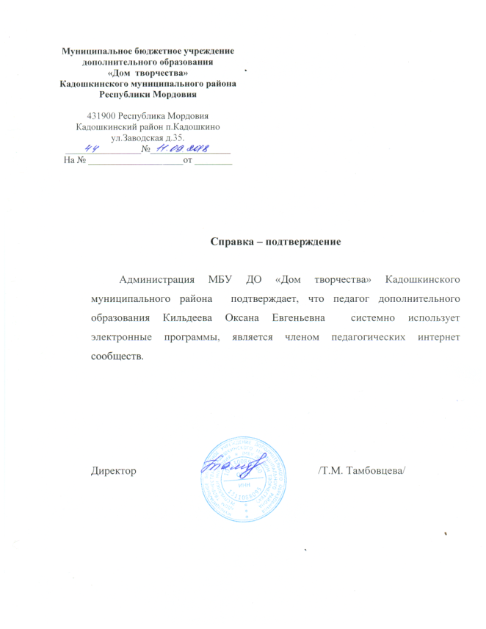
2. Применение информационно-коммуникативных технологий
В работе используются электронные программы. Активно применяются дистанционные методы обучения.
Член педагогических интернет-сообществ

Slide 9
4. Участие детей в конкурсах, выставках, турнирах, соревнованиях, акциях, фестивалях

Slide 10




Slide 11


Slide 12
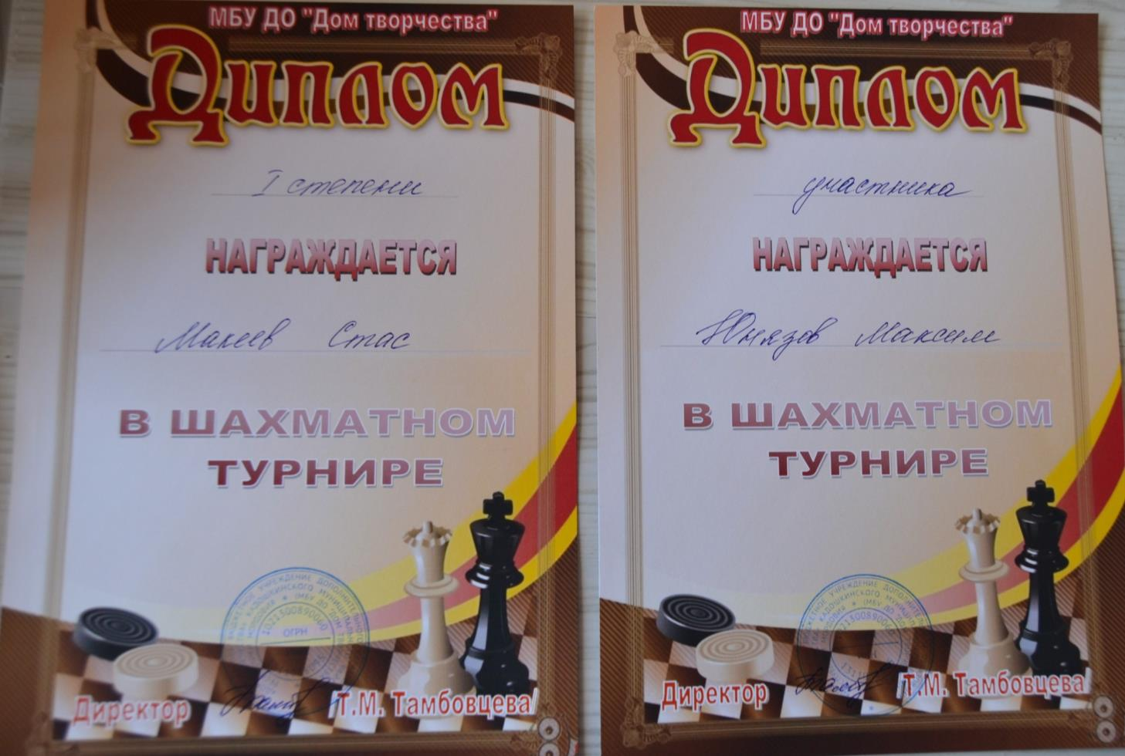

Slide 13
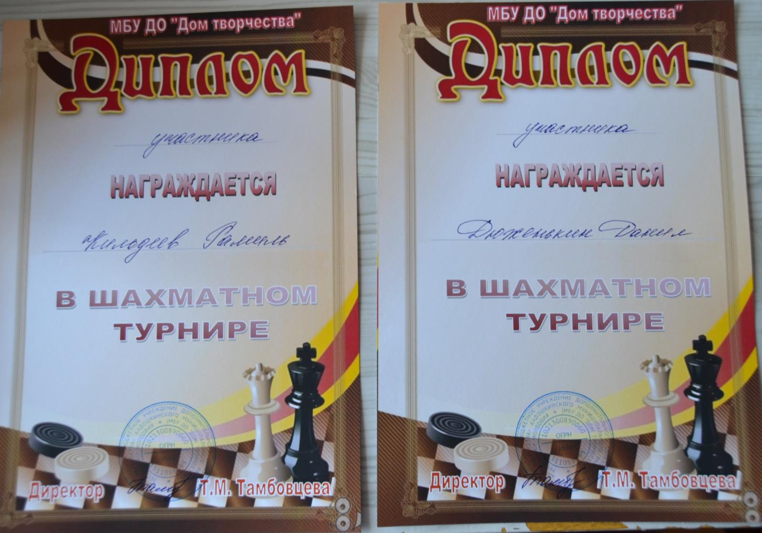

Slide 14
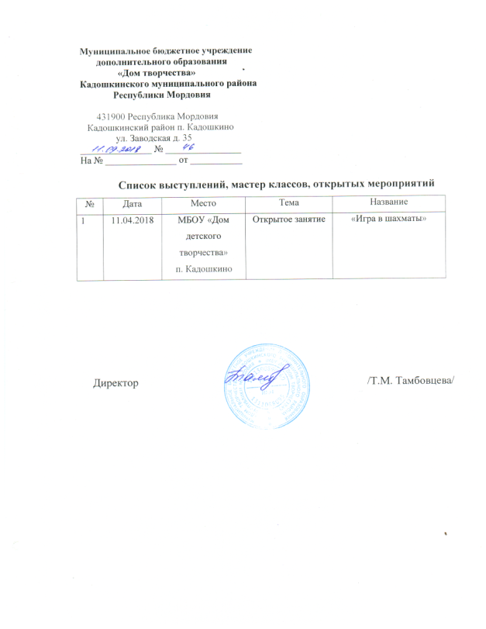
7. Выступление на научно-практических конференциях, педагогических чтениях, семинарах, секциях, методических объединениях; проведение мастер-классов, мероприятий.

Slide 15
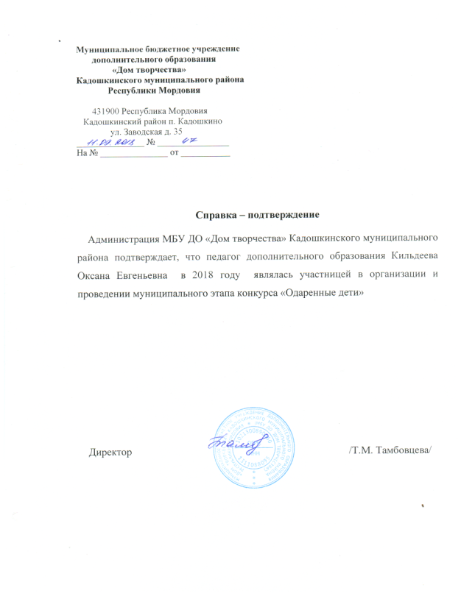
8. Общественно-педагогическая активность педагога
Участие в организации и проведении общественных мероприятий, в жюри конкурсов, в подготовке и проведении выборов

Slide 16
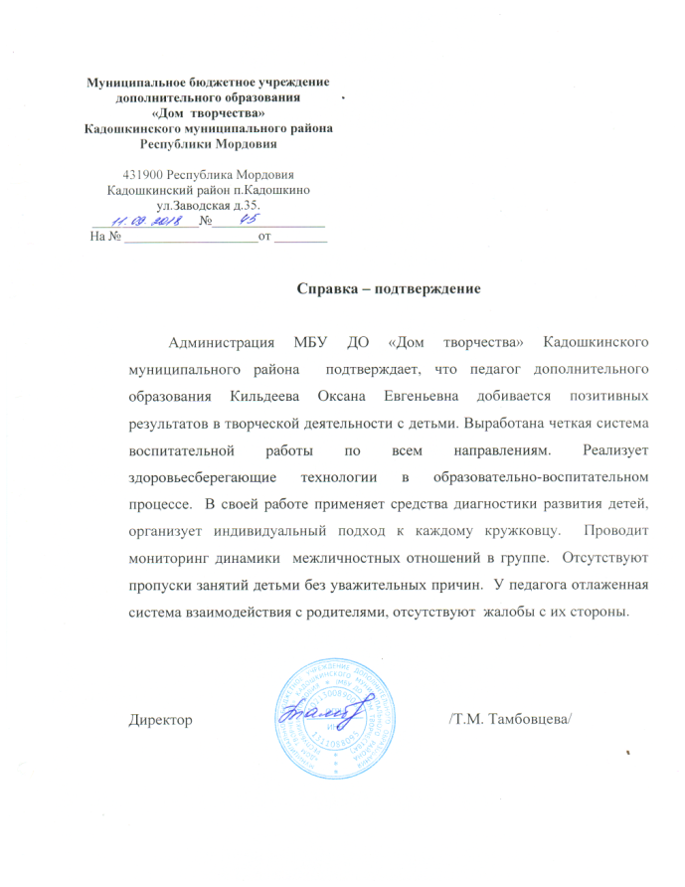
9. Позитивные результаты работы с детьми
Выработана четкая система воспитательной работы по всем направлениям

Slide 17
11. Награды и поощрения педагога в межаттестационный период органами государственной власти, МО РМ, муниципальными органами управления образованием, общественными организациями, педагогическими сообществами, родительской ответственностью

Slide 18

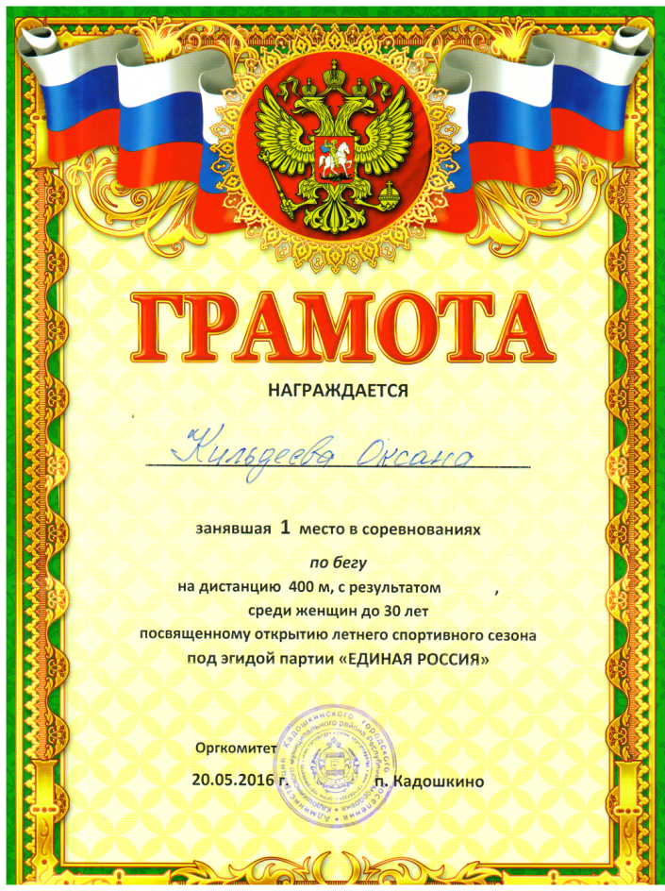

Slide 19

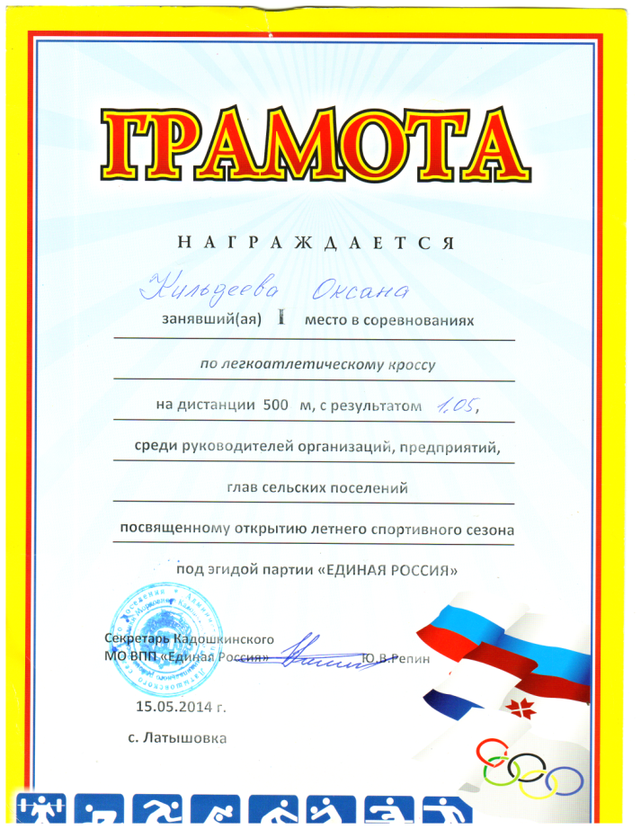

Slide 20
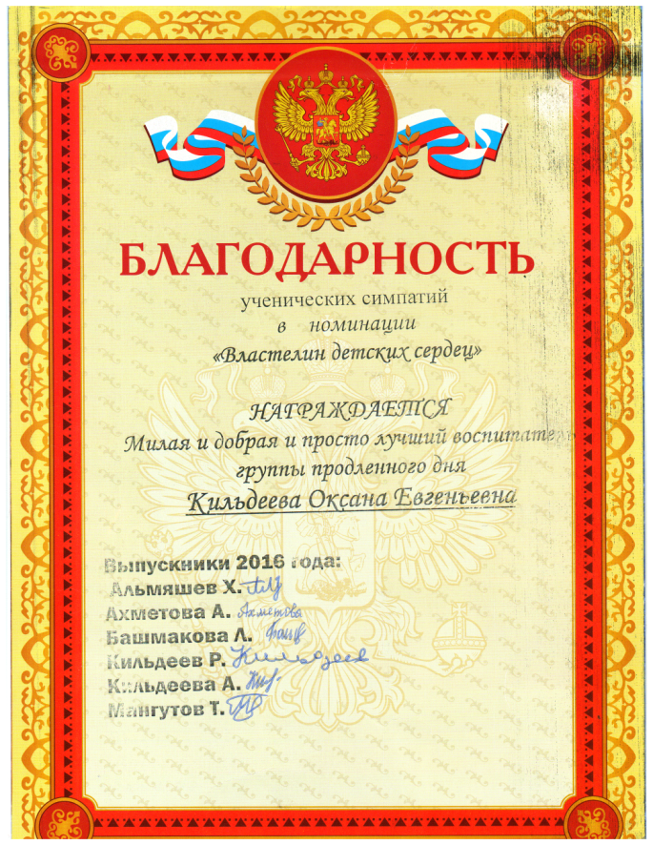
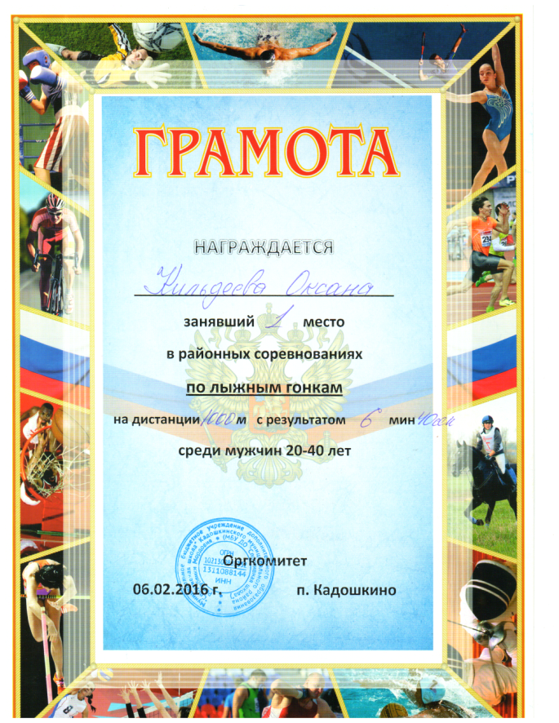

Slide 21
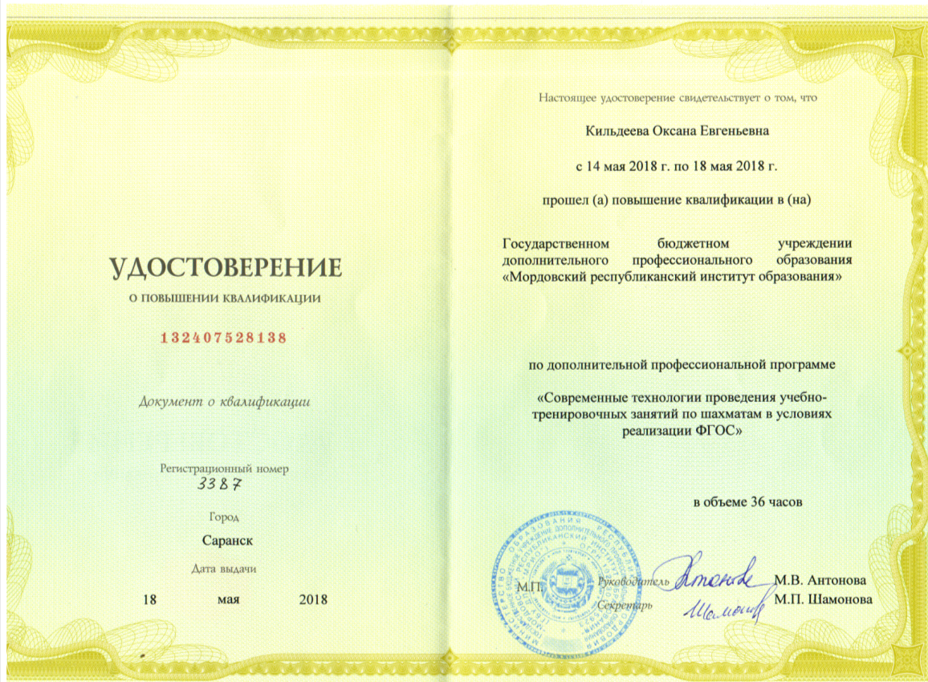
12. Повышение квалификации, профессиональная переподготовка

Slide 22
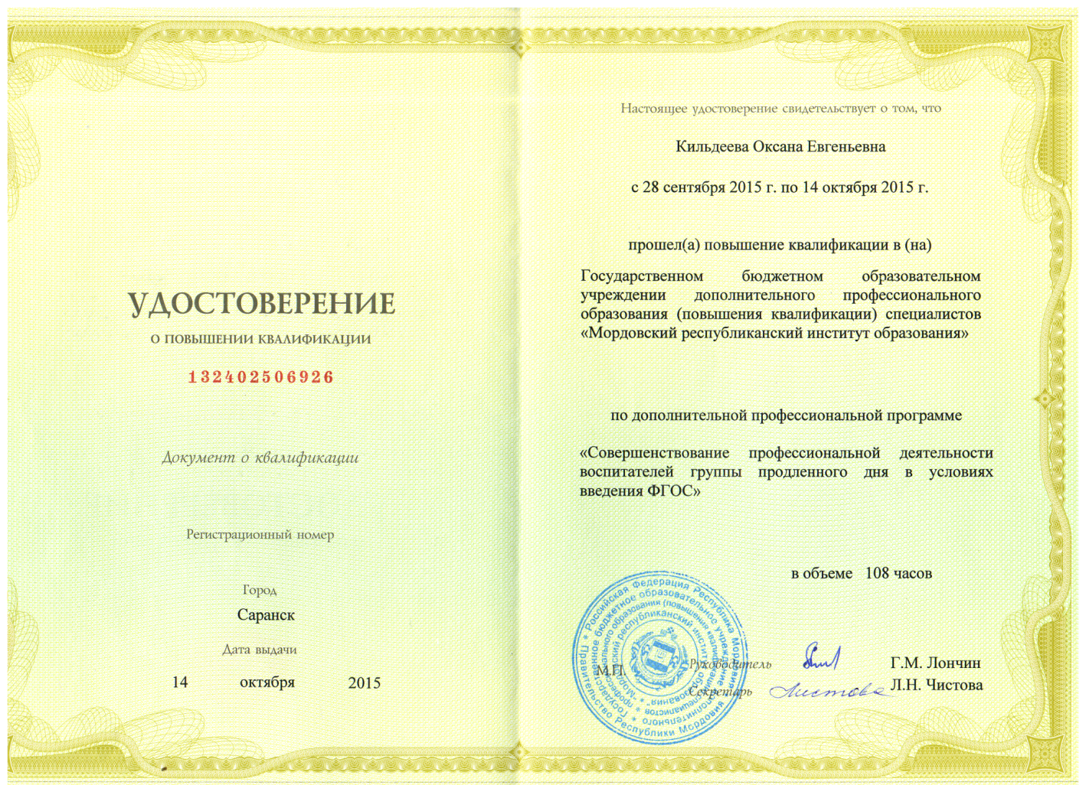

Slide 23
